Slide 1
新人教育補助システム ～注視方向活用編～
新人とベテランの作業の違いを見える化したい
従来は姿勢推定の結果を比較
“視線”も作業の違いを見える化するアイテムとして活用できないか
顔向き推定（HeadPose）モデルなどの検証 with 岸川さん
注視物体推定（DetectAttentionTarget）モデルの検証
眼鏡や帽子がある場合、映像からは視線が分からない
適用範囲が狭いなどで、教育で活用できない

Slide 2
顔向き推定の問題
問題
身長差がある場合、同じ物体を見ていても、顔向きが異なる
注視領域を判定する場合、正面からの撮影＆ヒトを画面の真ん中に配置する必要がある
マスクなどで顔がよく見えないと推定結果が荒れる
できること
アルゴリズム
①：HeadPoseモデルなどで顔向きベクトルを推定
②：推定した顔向きベクトルをもとに注視領域を判定
➂：②の結果を可視化
条件を設ける
・新人とベテランで同じような身長
・正面から撮影しヒトを中央に置く
・マスクを取る
・適用範囲が狭い
・何見ているかまで分からないと教育に活用できない

Slide 3
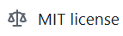
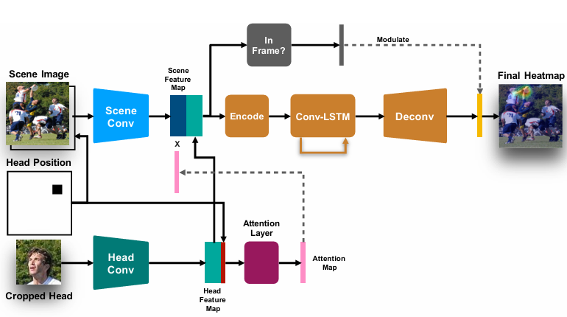
CVPR 2020 - Detecting Attended Visual Targets in Video
この辺りに物体があるという情報
ここにヒトの顔があるという情報
この辺りを見てそうという情報
顔のパーツ位置、特徴を表す情報
概要
モデル構造
動画から“注視物体”を推定するモデルの提案&データセットの作成
①画像全体と顔画像の特徴マップを作成（ResNet-50）
②顔画像＋顔位置のバイナリ画像からAttention Mapを作成
➂上記の3つ（全体、顔、Attention Map）を統合し、
Encode Moduleで特徴を抽出
④Conv-LSTMで連続フレーム間の動きを処理
⑤ヒートマップを作成して注視物体を予測
画像だけでなく、動画も活用して、連続フレームの関係性も
学習している、とのこと
過去研究との比較
従来は顔向きや視線の方向を推定するモデルがメジャー
この研究では、実際に何を見ているかを推定するモデルを提案
学習データ
インタビューや映画などの動画と切り出した画像
顔のバウンディングボックスと注視物体が紐づいている

Slide 4
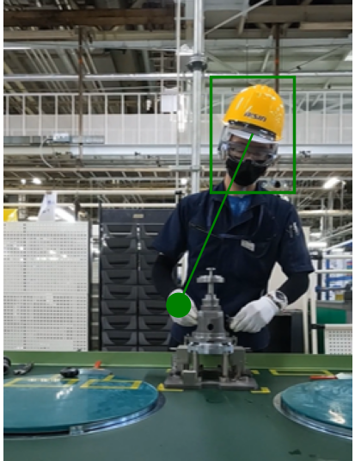
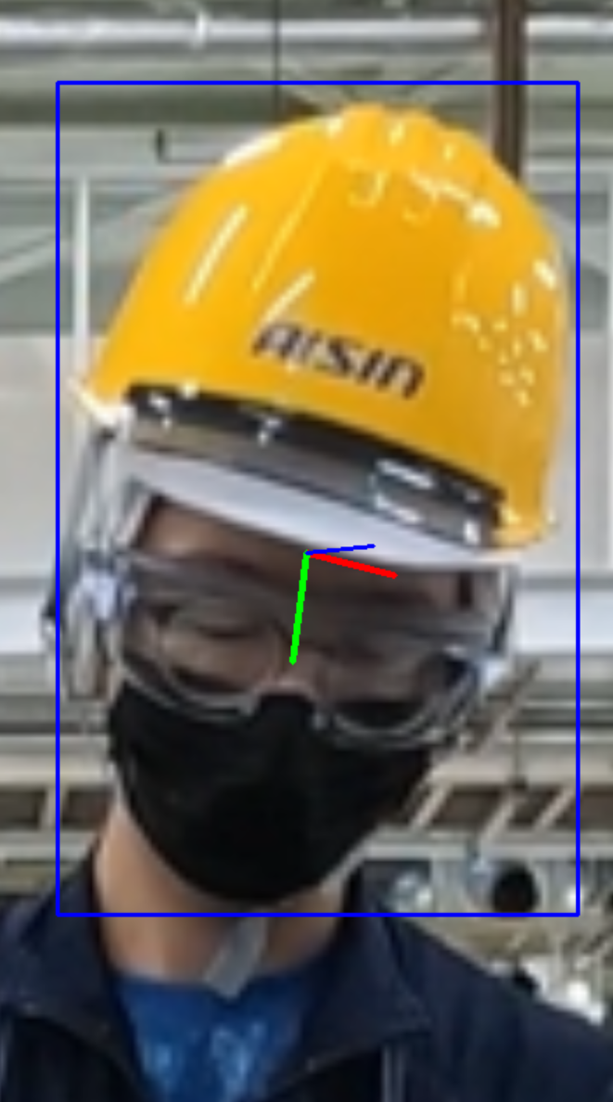
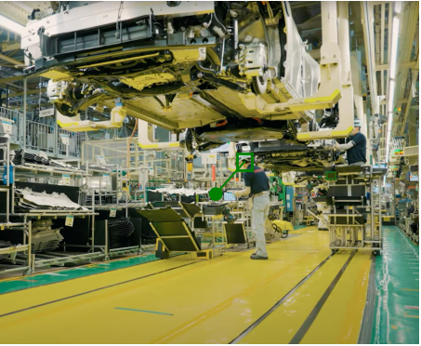
やってみた
memo
注視物体ベースのため、身長差、画角は関係ない
マスク眼鏡帽子のフル装備でもそれなりの精度出そう。SOTAのHeadPoseモデルよりも精度よさそう
距離が遠くても使えそう
感想
顔画像の切り出しが難しい（既存モデルだとマスクなど装飾があると顔として判定されない。今は手動設定）
顔の向きと視線が違うこともある。今の課題設定で教育として活用できるのか。。
後ろの方を見ている判定
HeadPoseモデル
（FSA-net）
DetectAttentionTargetモデル
背景情報も使うことで顔向きの精度も上がる？
顔画像さえ指定すれば、ヒトとカメラの距離が遠くても、
それっぽい結果を返してくれるそう

Slide 5
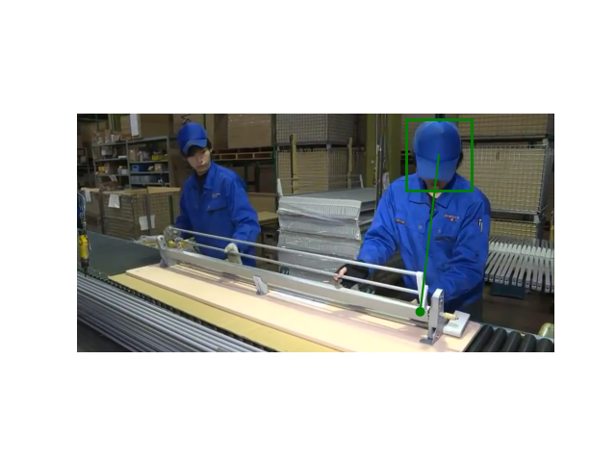
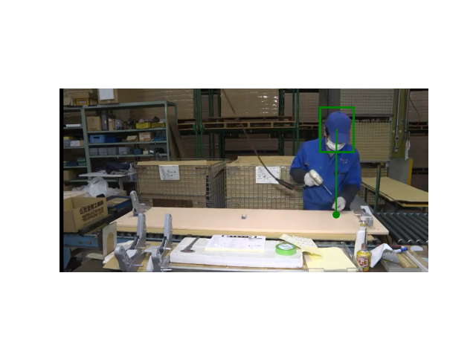
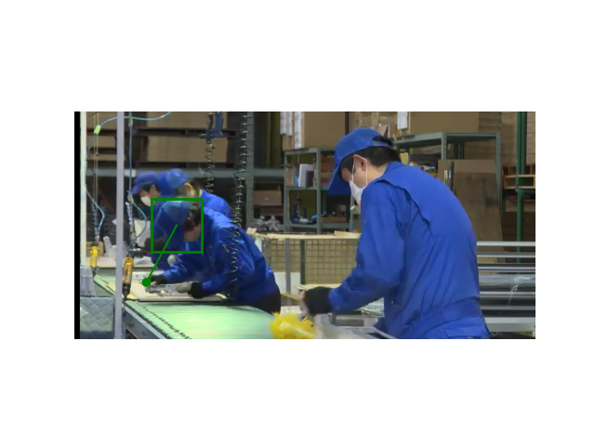
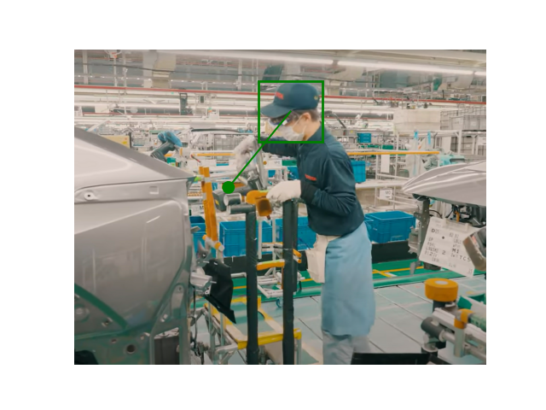
色々やってみた

Slide 6
顔向き推定（HeadPose）モデルなどの検証 with 岸川さん
アプローチ | 担当 | 結果
顔キーポイントを使う方法 IN：顔のキーポイント OUT：顔向き | 岸川さん | ・マスク外せばそれなりの精度出る
顔キーポイントを使わない方法 IN：顔画像 OUT：顔向き | 笹岡 | ・帽子などで顔が少しでも隠れると、推定結果が荒れる ・SOTAレベルのHeadPoseモデルでも使い物にならない

Slide 8
【論文１】SIGGRAPH ASIA 2024 - MotionFix：Text-Driven 3D Human Motion Editing
概要
イノベーションGでの活用案
動画から“注視物体”を推定するモデルの提案
・新人とベテランの作業の違いを見える化する
・注視物体（流動機種、部品箱、器具など）
・注視のタイミング
→ トライ（次ページ）
過去研究との比較
従来は顔向きや視線の方向を推定するモデルがメジャー
この研究では、実際に何を見ているかを推定するモデルを提案
モデルの構造
Retnet-50、Conv-LSTM

Slide 9

作業教育補助システム ～ 顔向き推定編 ～
顔向き推定
■ 背景
・作業習熟度によって注視している箇所や注視のタイミングが違うのではないか
■上期の取り組み
・顔キーポイントベースで顔向き推定する手法
・
■課題
・
システム簡易フロー
新人/ベテランの作業動画
骨格推定
描画・比較
・姿勢の比較
・顔向きの比較（追加機能として検討）
解析動画

Slide 10
【論文２】CVPR 2020 - Detecting Attended Visual Targets in Video
背景
概要
・新人とベテランの作業の違いを見える化する
・注視物体（流動機種、部品箱、器具など）
・注視のタイミング
→ トライ（次ページ）
動画から“注視物体”を推定するモデルの提案
過去研究との比較
従来は顔向きや視線の方向を推定するモデルがメジャー
この研究では、実際に何を見ているかを推定するモデルを提案
モデルの構造
Retnet-50、Conv-LSTM

Slide 11
課題
・帽子＆眼鏡＆マスクの顔を検出するモデルが必要
・

Slide 12
概要 | 画像から“注視物体”を推定するモデルの提案
詳細
他の研究との比較

